Slide 1
Zombie shooter
Készítette: Nagy Bence (WH8L7E)

Slide 2
Az előadás tartalma
01
02
03
04
Bevezetés
Játékleírás
Technológia
Főbb osztályok, függvények

Slide 3
01
Bevezetés

Slide 4
Bevezetés:
A Zombie Shooter egy akciódús lövöldözős játék, amelyben a játékosoknak meg kell küzdeniük a végtelenül támadó zombihordákkal. A játék célja, hogy egy izgalmas és kihívásokkal teli élményt nyújtson a játékosnak, miközben megpróbálja túlélni a zombiapokalipszist.

Slide 5
02
Játékleírás

Slide 6
Játékleírás:
1. Cél és Játékmenet:
A játékmenet középpontjában a zombikkal szemben való túlélés kihívásai állnak. A játékosnak ki kell lőnie a zombikat, mielőtt azok túl közel kerülnének hozzá. Ha egy zombi eléri a játékost, az életerőt veszít, ami végül halálhoz vezethet. (és a játék végéhez)
A játék dinamikus jellege érdekében a zombik véletlenszerűen jelennek meg a pályán, és a játékosnak ügyelnie kell arra, hogy a lövedékekkel hatékonyan védje meg magát. A játékos pontokat kap minden sikeresen kiiktatott zombiért, valamint a felvett lőszermagazinokért.
A Zombie Shooter egy izgalmas és kihívást jelentő játékélményt kínál, ahol a reflexek és a stratégiai gondolkodás egyaránt kulcsszerepet játszik a túlélésben.

Slide 7
Játékleírás:
2. Pontszerzés menete:
A játékos pontokat szerezhet a következő módon:
Zombik kilövése: Minden egyes zombi kilövése után a játékos +10 pontot kap.
Ammo gyűjtése: Amikor a játékos felvételi pontot talál, lőszert kap, ami +5 pontot ér.
3. Túlélési idő és nézet:
A játék fő célja a túlélés, minél hosszabb ideig életben maradni.
A játék során az idő mérése történik annak érdekében, hogy a felhasználó nyomon követhesse, hogy meddig maradt életben.
Felülnézetből követhetjük a játék menetét.

Slide 8
03
Technológia

Slide 9
Technológia:
A játék fejlesztése C# programozási nyelven történt, Windows Forms (WinForms) keretrendszer használatával.

Slide 10
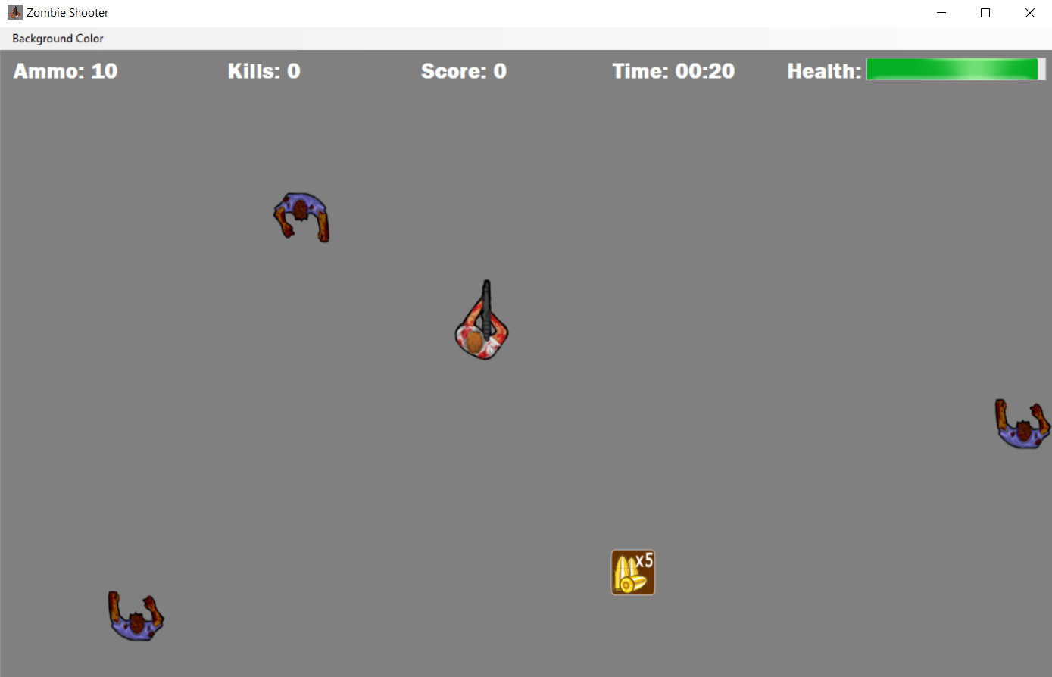
Technológia:
Timer
(Time)
WinForms – ban néhány felhasznált elem:
Menustrip
-Background color
ProgressBar
(Health)
Label
Ammo
Kills
Score
PictureBox
Player
Zombie
Ammo

Slide 11
04
Főbb osztályok, függvények

Slide 12
Főbb osztályok, függvények:
Form1.cs:
KeyisUp() / KeyisDown(): gombok lenyomásának figyelése
MakeZombie(): Zombi készítése
DropAmmo(): Lőszer ledobása
ShootBullet(): Lövés
RestartGame(): Játék újraindítása
timer_Tick(): idő mérése
MainTimerEvent(): maga a fő időzítő, ami kezeli az eseményeket
Bullet.cs:
MakeBullet(): lövedék megrajzolása
BulletTimerEvent(): Lövedék mozgatása

Slide 13
Köszönöm a figyelmet!
VÉGE

